Slide 1
Projet 3
Concevez une application au service de la santé publique
Présentation du projet et des données
Nettoyage du jeu de donnée
Analyse exploratoire
Conclusion

Slide 2
Présentation du projet
Énoncé
L'agence "Santé publique France" a lancé un appel à projets pour trouver des idées innovantes d’applications en lien avec l'alimentation. Vous souhaitez y participer et proposer une idée d’application.
Le jeu de données Open Food Facts est disponible sur le site officiel
Les informations générales sur la fiche du produit : nom, date de modification, etc.
Un ensemble de tags : catégorie du produit, localisation, origine, etc.
Les ingrédients composant les produits et leurs additifs éventuels.
Des informations nutritionnelles : quantité en grammes d’un nutriment pour 100 grammes du produit.

Slide 3
Présentation du projet
Objectifs
Réfléchir à une idée d’application
Repérer les variables pertinentes
Nettoyer le jeu de donnée
Confirmer ou infirmer le choix d’application à l’aide d’analyses multivariée et univariée.

Slide 4
Inspection du jeu de donnée
Exploration
320772 produits
162 colonnes
Des variables numériques discrète et continue
Des variables qualitative
Clef primaire : Code

Slide 5
Inspection du jeu de donnée
Choix de la problématique
Visualisation des Données manquantes a l’aide de missingno.
Première sélection d’indicateurs en fonction des données manquantes.
Choix de la problématique en fonction des indicateurs restant.
Sélection des indicateurs pertinents pour répondre aux problèmes.

Slide 6
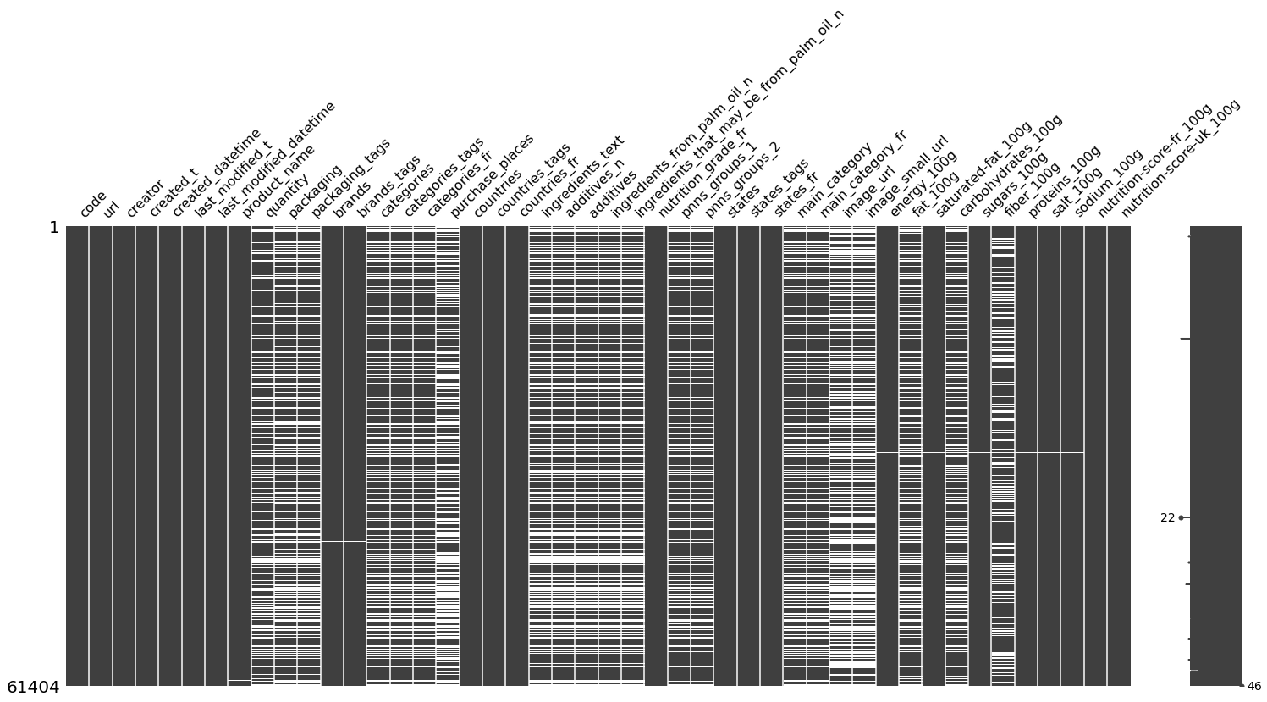
Analyse exploratoire du jeu de donnée

Slide 7
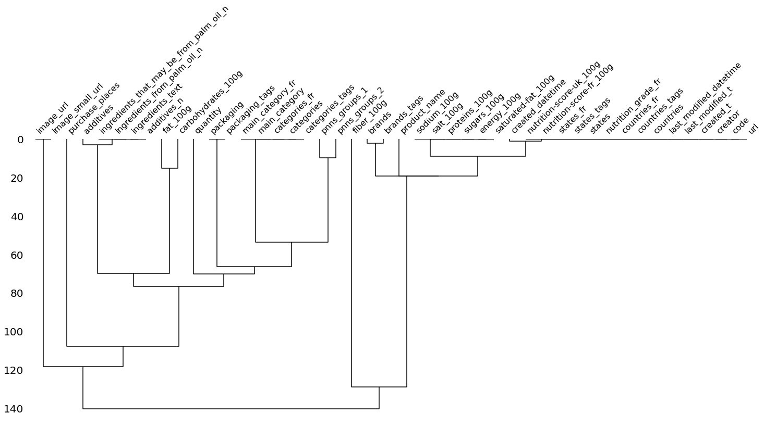
Analyse exploratoire du jeu de donnée

Slide 8
Inspection du jeu de donnée
Problématiques
Les données présentes dans ce DataFrame sont-elles suffisantes pour évaluer le grade nutritionnel d'un produit à l'aide de modèles de prédictions ?
Mise en place de deux modèles tentant de prédire le score nutritionnel et le grade nutritionnel des aliments pour répondre à la problématique

Slide 9
Inspection du jeu de donnée
Séléction des variables
Target :
  “nutrition_grade_fr“
  “nutrition-score-fr_100g“
Features :
  'salt_100g'
  'energy_100g'
  'sugars_100g'
  'saturated-fat_100g','carbohydrates_100g'
  'fat_100g'
  'sodium_100g'
  'fiber_100g'
  'proteins_100g'

Slide 10
Nettoyage du jeu de donnée
Suppression des lignes dupliquée et des codes apparaissant à plusieurs reprises
Suppression des lignes contenant des Nan pour la colonnes « nutrition_grade_fr»
Suppression des valeurs aberrantes a l’aide du z-score
Remplacement des Nan par la moyenne de chaque colonne

Slide 11
Analyse exploratoire du jeu de donnée
Analyse univariée
Boxplot pour chaques variables numériques
Affichage de la variance et de la densité des variables numériques
Affichage de la répartion de la variable « nutrition_grade_fr»

Slide 12
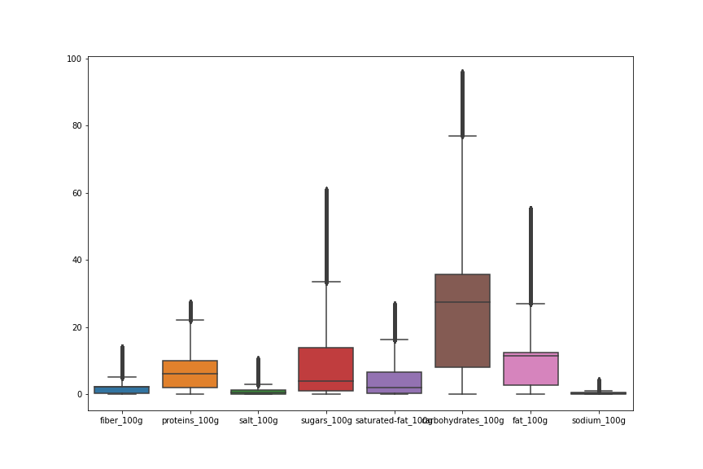
Analyse exploratoire du jeu de donnée
Analyse univariée

Slide 13
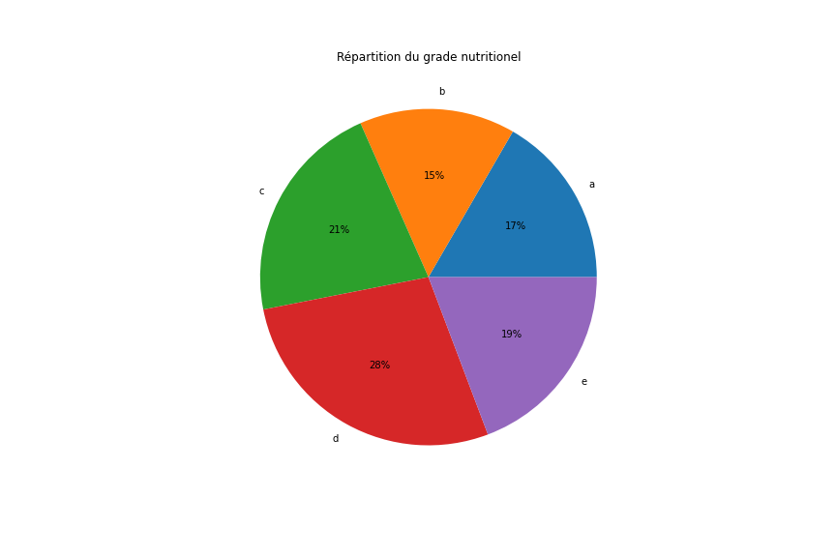
Analyse exploratoire du jeu de donnée
Analyse univariée

Slide 14
Analyse exploratoire du jeu de donnée
Analyse multivariée
Heatmap des corrélations entre les variables numériques
ANOVA entre la variable « nutrition_grade_fr» et chaque variables numériques
Réduction de dimension par ACP

Slide 15
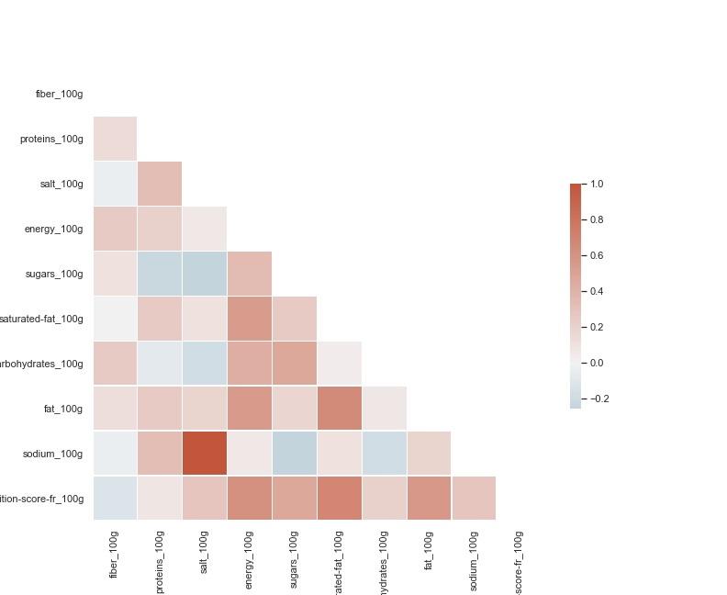
Analyse exploratoire du jeu de donnée
Analyse multivariée

Slide 16
Analyse exploratoire du jeu de donnée
Réduction de dimension
Centrage et réduction des variables
Calcul des composantes principales
Affichage de l’éboulis des valeurs propres
Affichage du cercle de corrélations
Projection sur le premiers plan factoriel

Slide 17
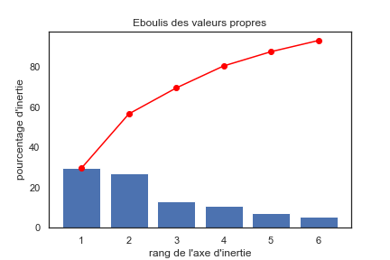
Réduction de dimension
Eboulis des valeurs propres

Slide 18
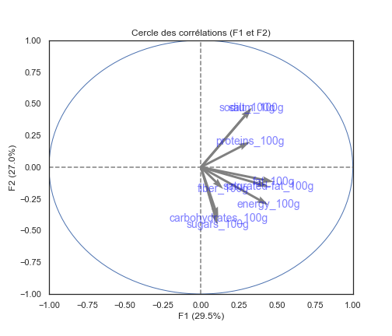
Réduction de dimension
Cercle des corrélations

Slide 19
Analyse exploratoire du jeu de donnée
Modèles de prédiction
Mise en place d’un modèle de régréssion linéaire afin d’évaluer le score nutritionnel a l’aide des deux premiers axes d’inertie
  Crétion d’un Dataframe d’entrainement et d’un Dataframe de test
  Entrainement du modèles
  Affichage de la répartition des erreur sur un histogramme
Mise en place d’un modèle de prédiction par KNN d’évaluer le grade nutritionnel a l’aide des deux premiers axes d’inertie
  Crétion d’un Dataframe d’entrainement et d’un Dataframe de test
  Recherche des meilleurs paramètres avec Gridsearch
  Affichage de la matrice de confusion

Slide 20
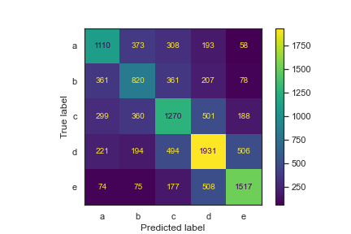
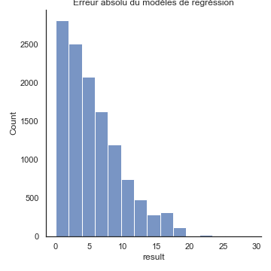
Résultats

Slide 21
Résultats
CONCLUSION

